Slide 1
Struktur Rangka Batang Statis Tertentu

Slide 2
TIU :
Mahasiswa dapat menghitung reaksi perletakan pada struktur statis tertentu
Mahasiswa dapat menghitung gaya-gaya dalam momen, lintang dan normal pada struktur statis tertentu
TIK :
  Mahasiswa dapat melakukan analisis reaksi perletakan pada struktur rangka batang statis tertentu

Slide 3
Sub Pokok Bahasan :
  Definisi struktur rangka batang statis tertentu
  Analisa reaksi perletakan

Slide 4
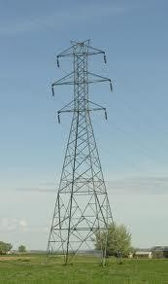
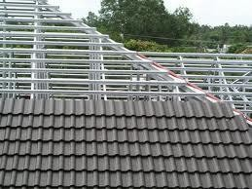
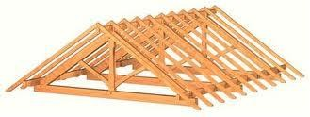
Plane Truss
Sebuah rangka yang terdiri dari sejumlah bar terkoneksi setiap ujungnya dengan sambungan pin untuk membentuk sebuah struktur yang kaku dan stabil disebut truss (Rangka Batang)
Jenis struktur Truss banyak digunakan dalam jembatan, atap rumah/gedung dan menara elektrik/komunikasi

Slide 5
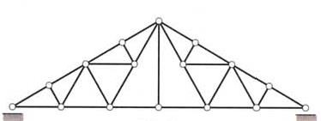
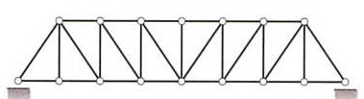
Rangka batang yang seluruh elemen nya berada dalam satu bidang (2D) disebut plane truss
Elemen dasar dari plane truss adalah berbentuk sebuah segitiga yang terbentuk dari tiga batang rangka saling terkoneksi dengan sambungan pin disetiap ujungnya.
Struktur yang terbentuk dari elemen segitiga seperti disebutkan di atas disebut dengan simple truss.
Setiap elemen dalam simple truss berada dalam keadaan tertarik
(tension) atau tertekan (compression)

Slide 6
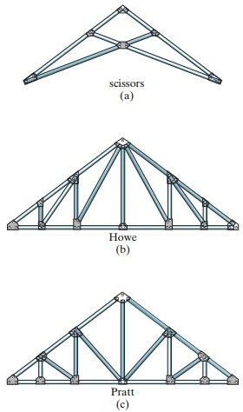
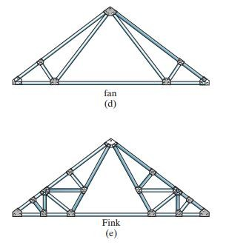
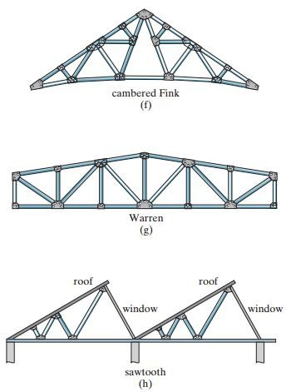

Slide 7
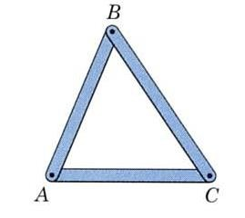
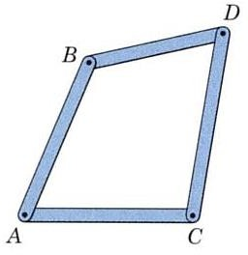
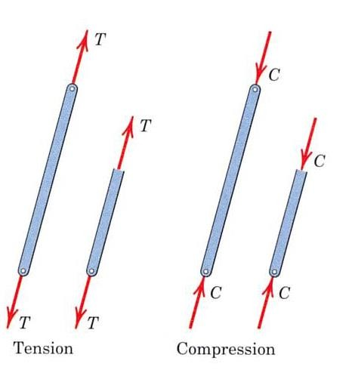

Slide 8
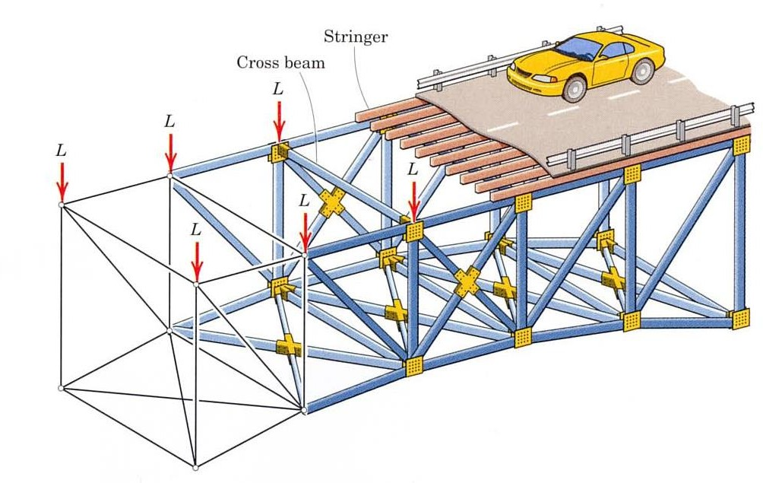
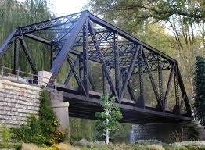
Dalam struktur Truss, diasumsikan bahwa semua gaya bekerja hanya pada sambungan pin saja dan merupakan gaya aksial (gaya normal saja, momen = 0)
Pada struktur truss jembatan, bagian deck terletak diatas struktur balok (cross beam) yang bertumpu pada sambungan/joint.
Struktur rangka besar pada umumnya memiliki tumpuan jenis Rol pada salah satu tumpuannya. Hal ini bertujuan untuk mengantisipasi deformasi akibat pembebanan maupun perubahan suhu.

Slide 9
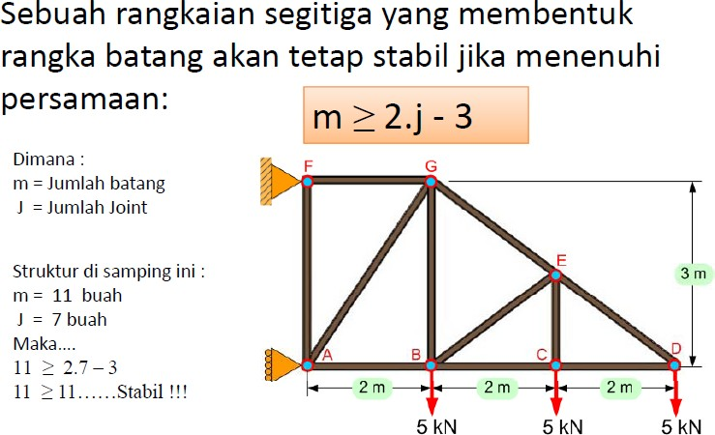
Stabilitas Plane Truss

Slide 10
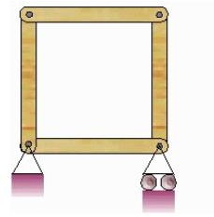
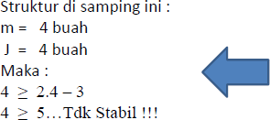
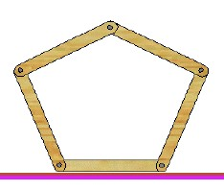
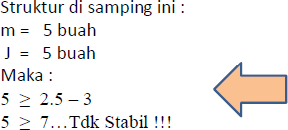

Slide 11
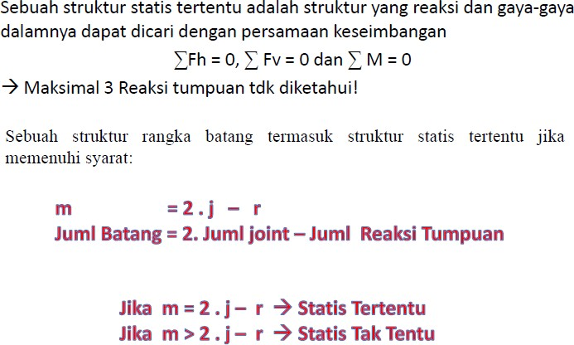

Slide 12
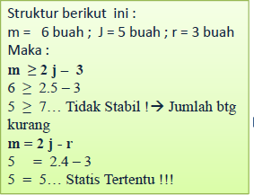
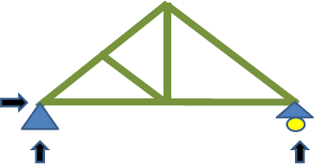
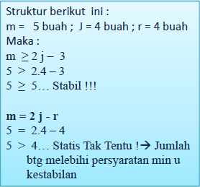
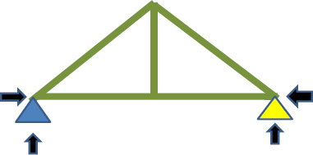

Slide 13
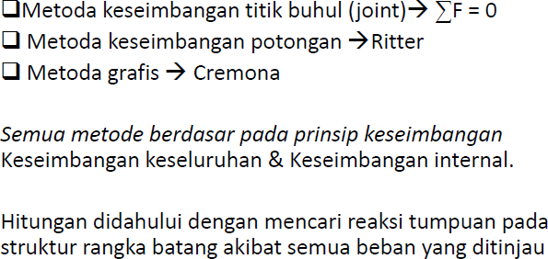
Plane Truss Analysis Methods

Slide 14
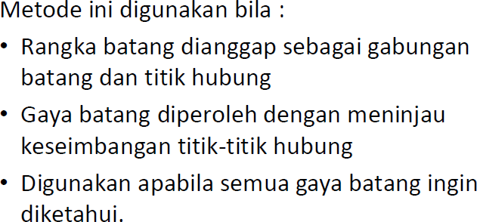
Method of Joint (keseimbangan titik buhul)
Always assume the unknown member forces acting on the joint’s
free-body diagram to be in tension, i.e., “pulling” on the pin

Slide 15
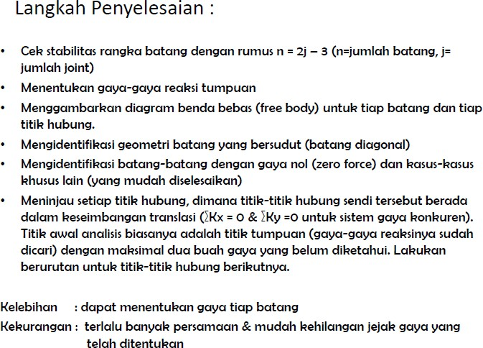

Slide 16
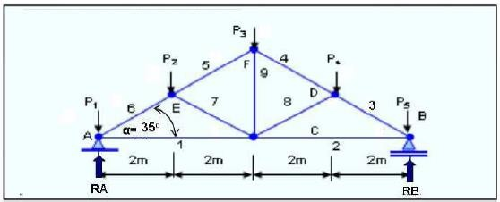
Contoh Soal
Tentukanlah besar seluruh gaya batang dari struktur rangka pada gambar jika P1 = P5 = 250 kg,
P2 = P3 = P4 = 500 kg,
Sudut alpha = 35 ⁰, Bentang AB= 8 meter

Slide 17
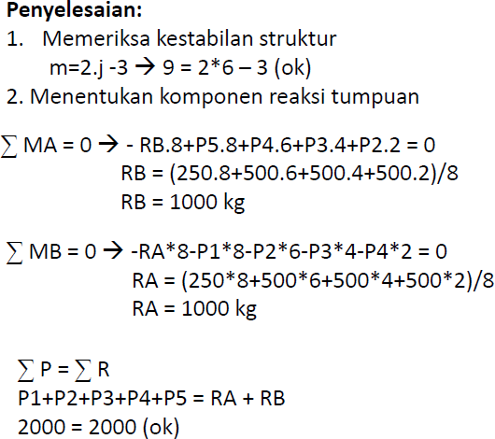

Slide 18
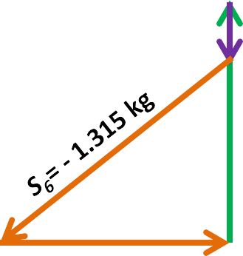
Titik Simpul A
S₆
ΣV = 0
P = 250 kg
A – P + S sin 35 = 0
1
35º
v 1 6
S₁
1000 – 250 + S₆(0,57) = 0
P = 250 kg
S₆ = − 1.315 kg
1
A_{v} = 1000 kg
ΣH = 0
S₆cos 35 + S₁ = 0
– 1.315(0,82) + S₁ = 0
A_{v} = 1000 kg
S₁ = + 1.078 kg
S₁ = + 1.078 kg

Slide 19
Simpul E
ΣV = 0
−S₆sin 35 − P₂ + S₅sin 35 – S₇sin 35 = 0
– (-1.315)(0,57) – 500 + S₅(0,57) – S₇(0,57) = 0 750 – 500 + S₅(0,57) – S₇(0,57) = 0
500 kg
S₅
S₅(0,57) – S₇(0,57) = – 250
ΣH = 0
−S₆cos 35 + S₅cos 35 + S₇cos 35 = 0
(i)
S
35º
6
– (-1.315)(0,82) + S₅(0,82) + S₇(0,82) = 0 1.078 + S₅(0,82) + S₇(0,82) = 0
S₇
S₅(0,82) + S₇(0,82) = – 1.078 (ii)
Dari persamaan (i) dan (ii), diperoleh :
S₅ = - 877 kg S₇ = - 439 kg

